Slide 1

TM 1 Jointure Excel

Slide 2
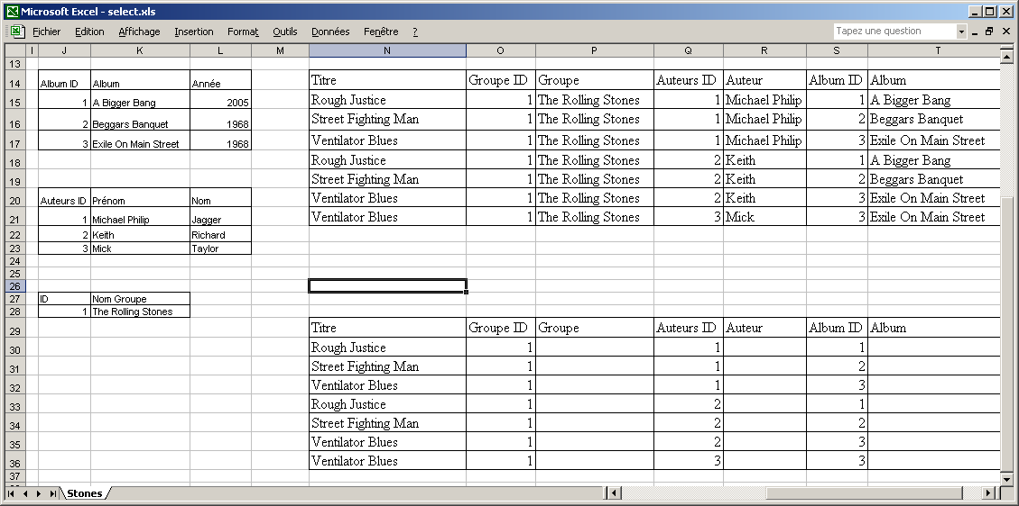
Trouver la formule à insérer ici pour obtenir ce résultat

Slide 3
Trouver la formule à insérer ici pour obtenir ce résultat

Slide 4
Trouver la formule à insérer ici pour obtenir ce résultat

Slide 5
Trouver la formule à insérer ici pour obtenir ce résultat
A partir des ces 3 tableaux

Slide 6
Soumission du TM
Important
  Le nom de la soumission
doivent commencer par votre nom et prénom puis numéro de TM, sans blancs :
    FuchsEmmanuelTM1
Même principe pour les TPs

Slide 7


